Slide 1

CONTEO DE SILABAS

Slide 2
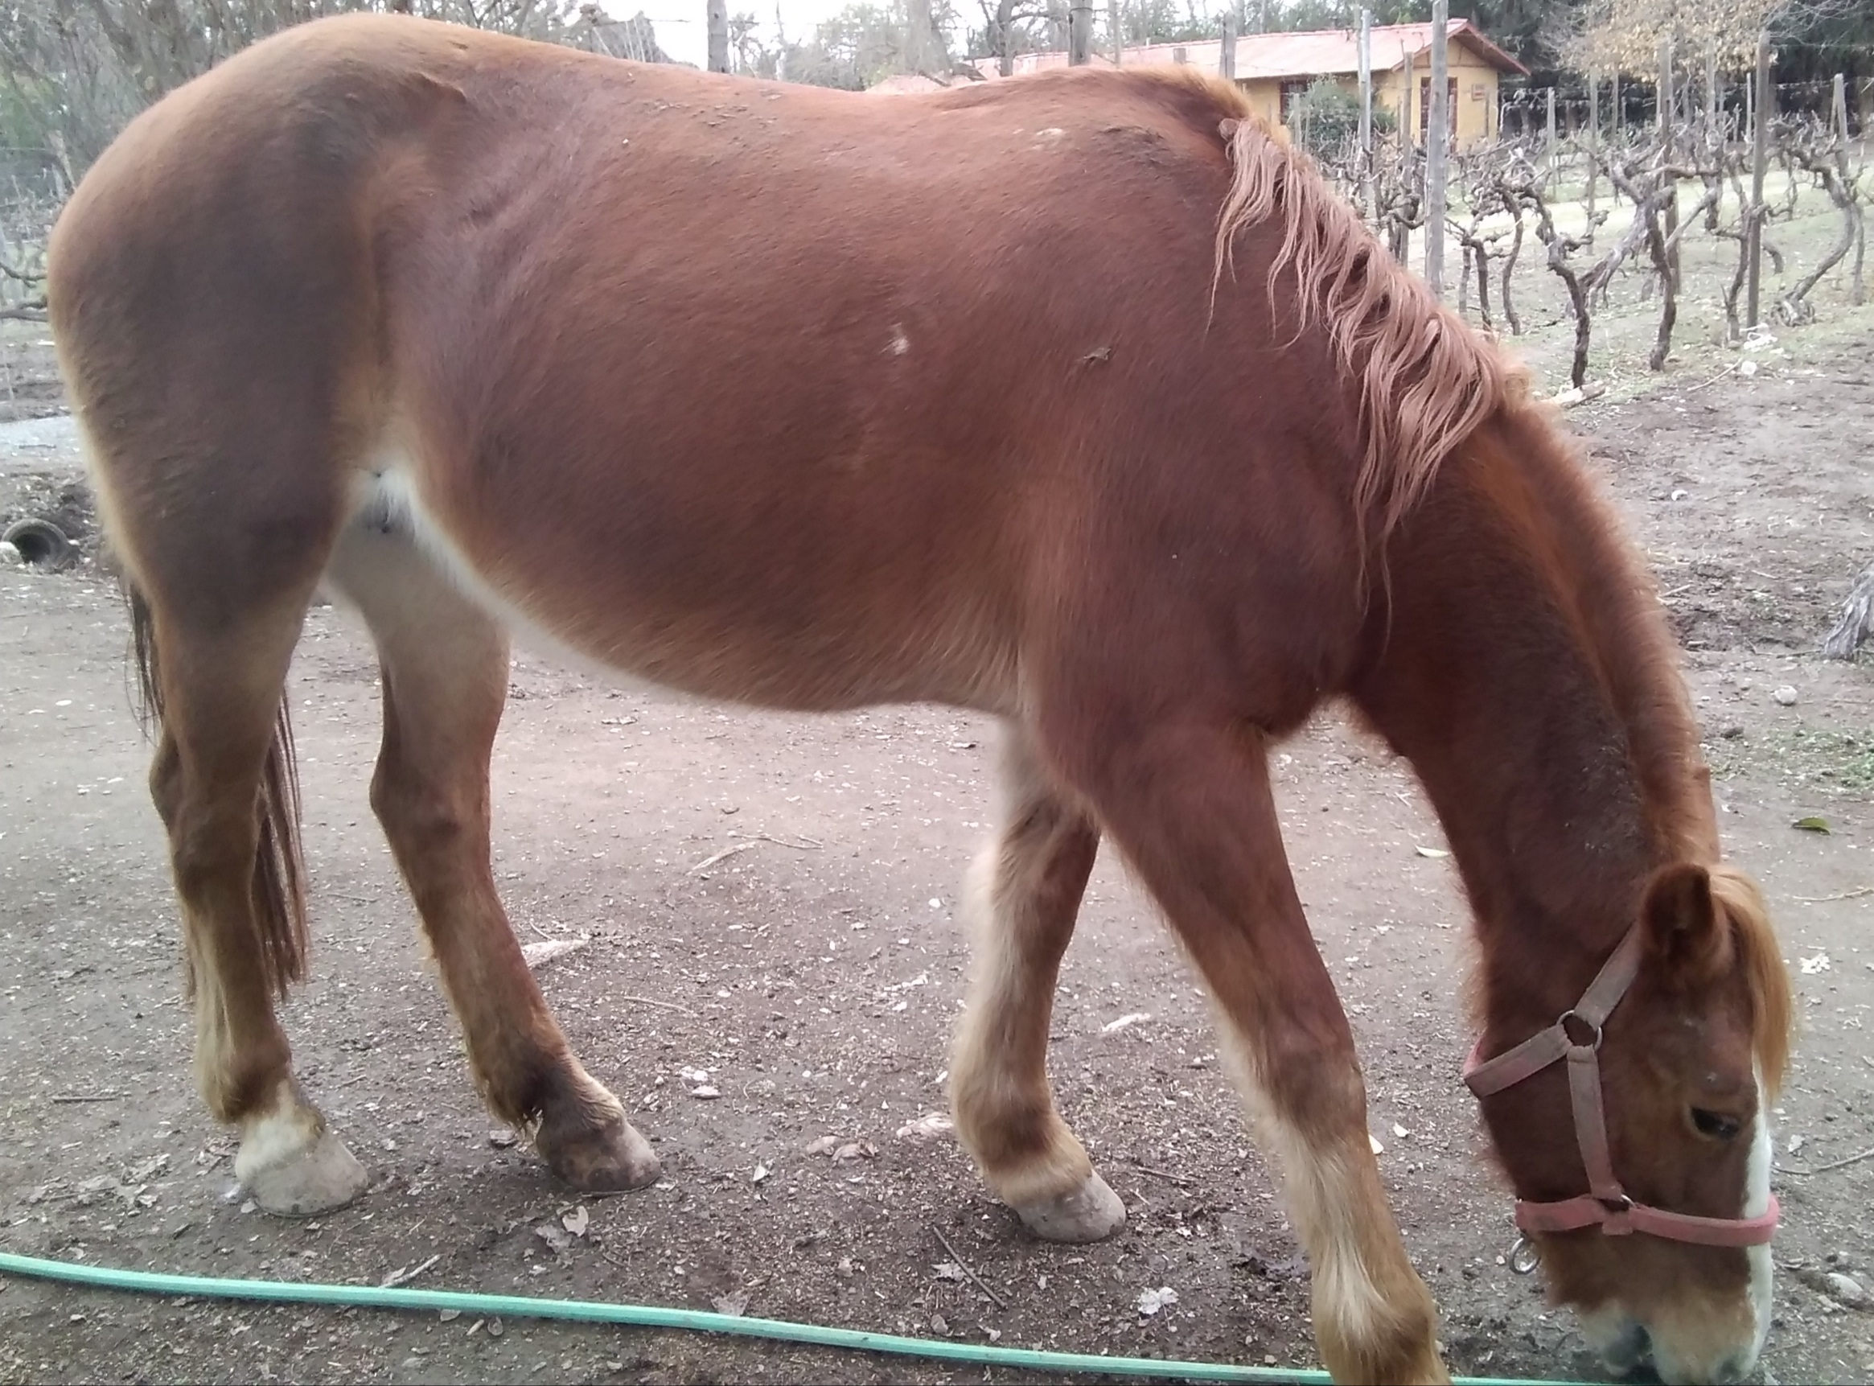

CA
BA
LLO
3

Slide 3
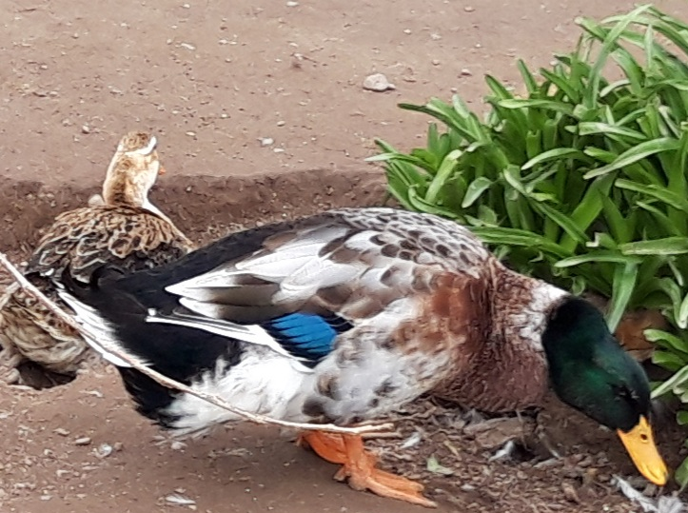
PA
TO
2

Slide 4
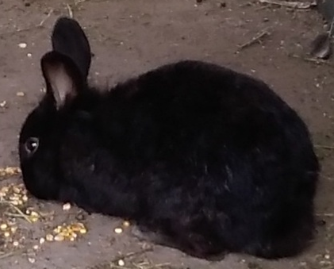
CO
NE
JO
3

Slide 5
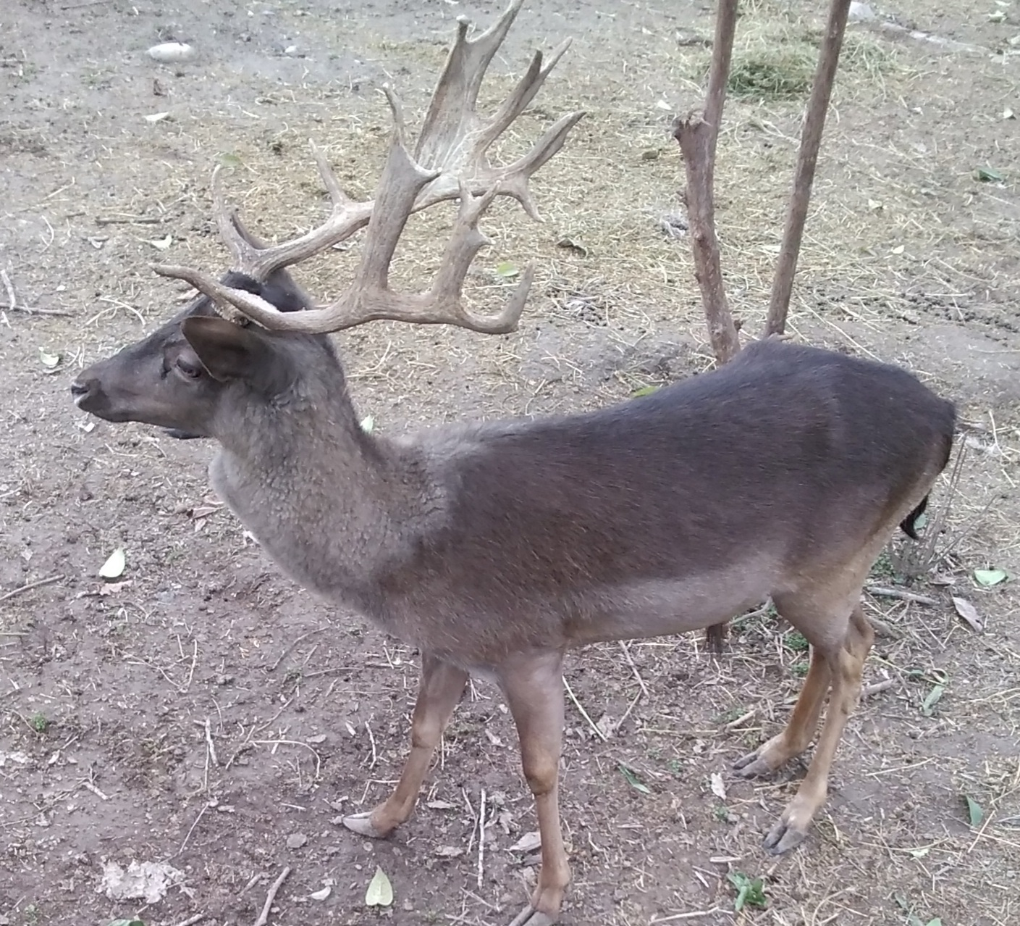
RE
NO
2

Slide 6
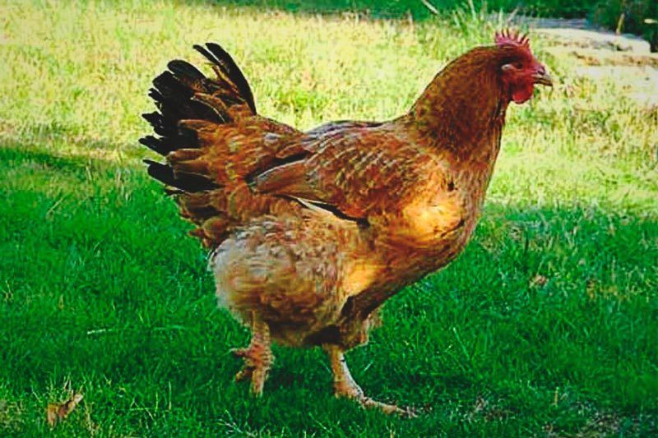
GA
LLI
NA
3

Slide 7
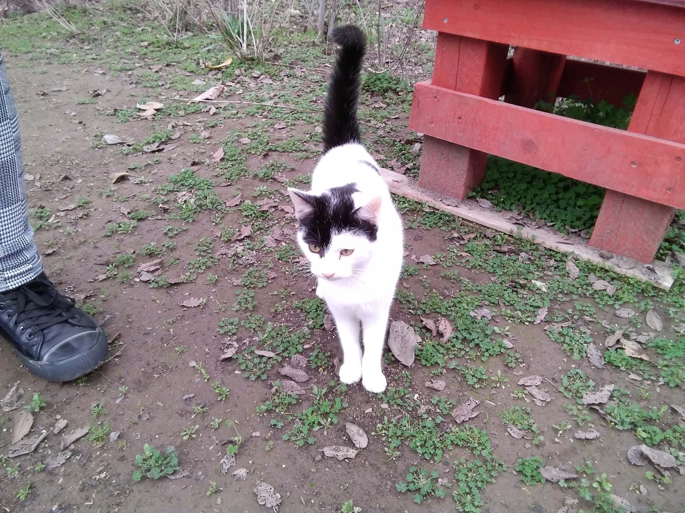
GA
TO
2

Slide 8
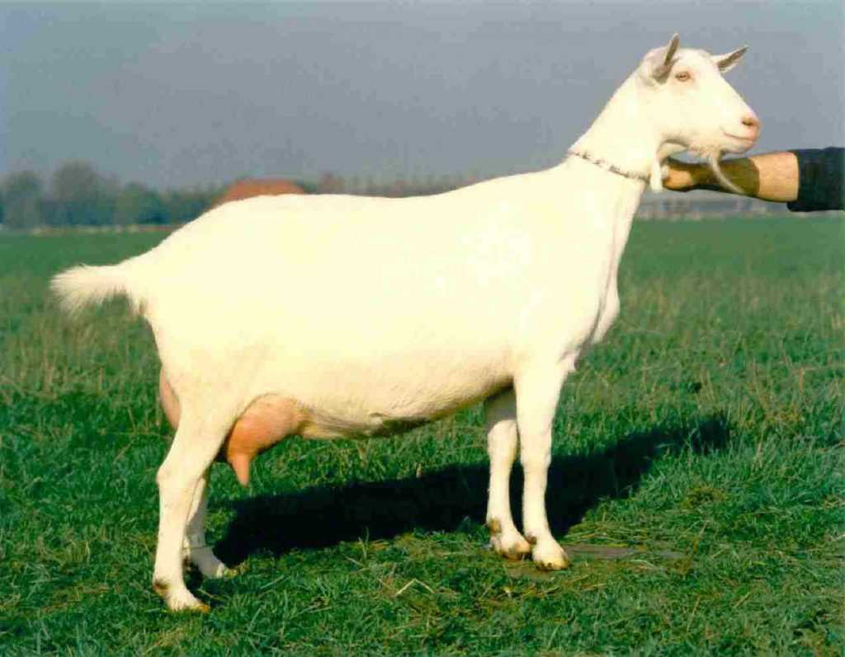
CA
BRA
2

